Slide 1
Молодцы
Какой город расположен на реке Темзе?
Вспомните…
В какой стране практически однородный состав населения- более 90%?
В какой стране расположен крупный курортный район – Лазурный берег?
Сколько стран входит в состав Западной Европы?
Автор презентации:
Учитель биологии и географии МАОУ СОШ №1 г. Заводоуковска
Янтыкова Елена Ринатовна

Slide 2
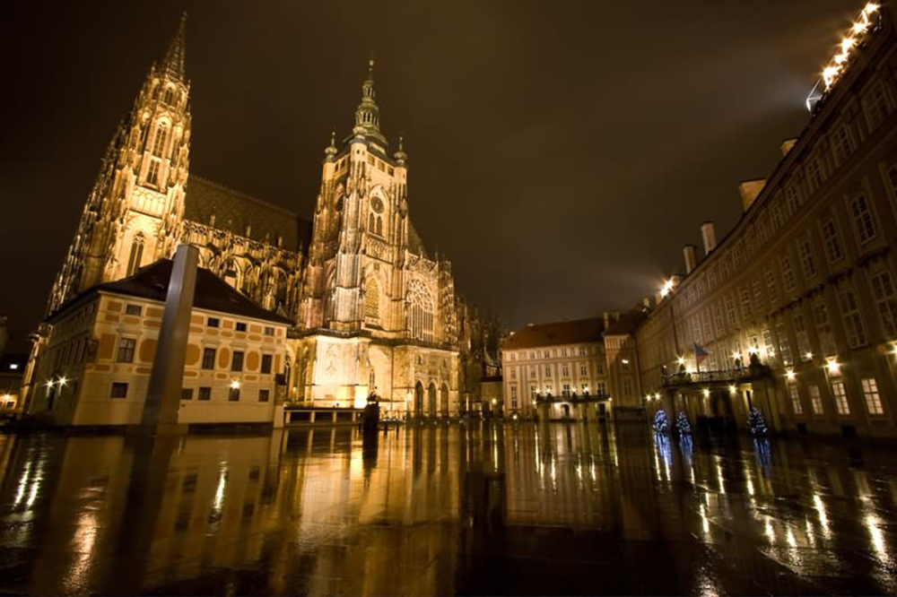
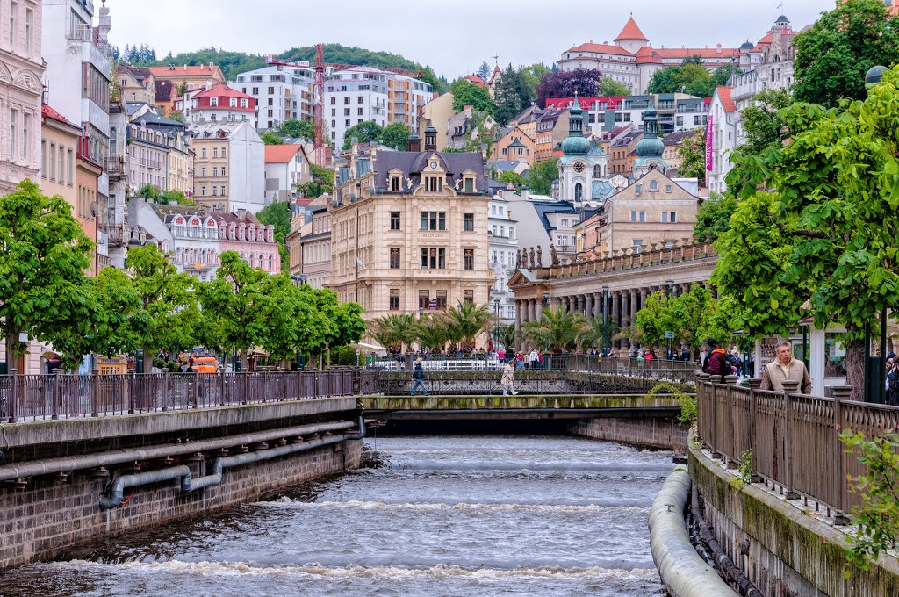
Кафедральный собор святого Витта
Карловы Вары

Slide 3
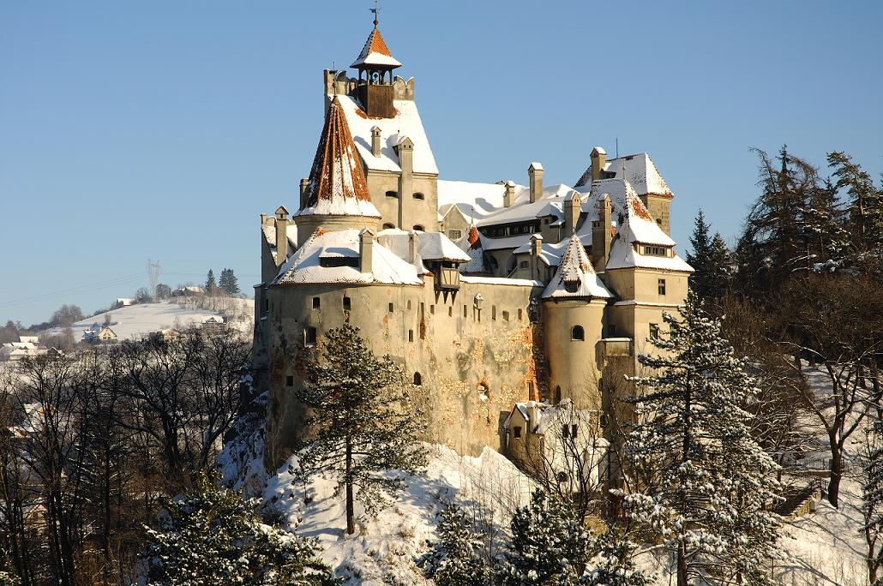
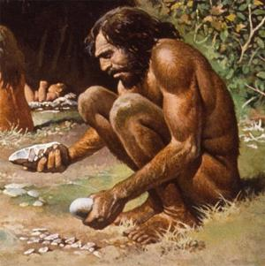
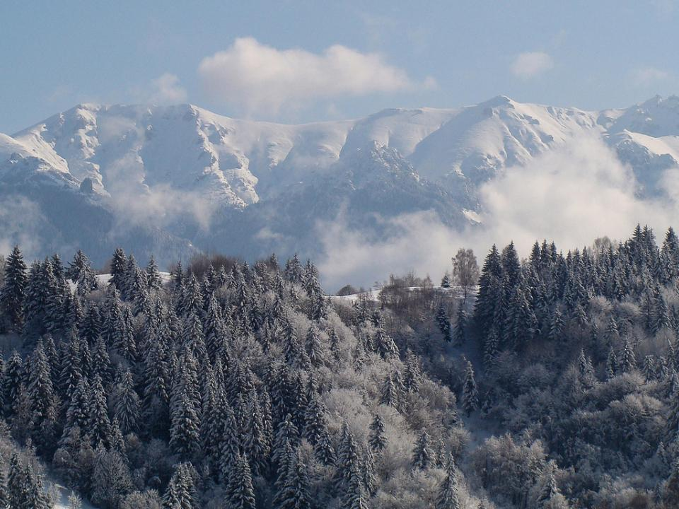
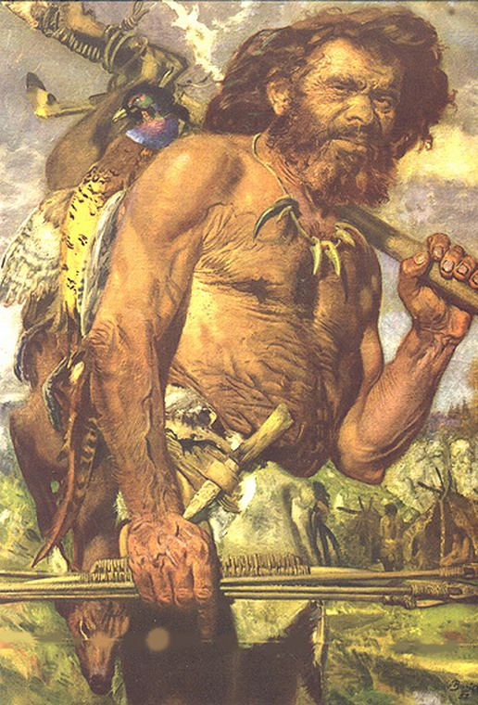
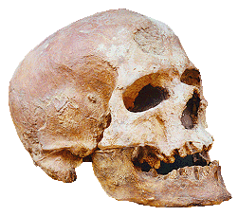
Замок Бран
Кроманьонец
Карпатские горы

Slide 4
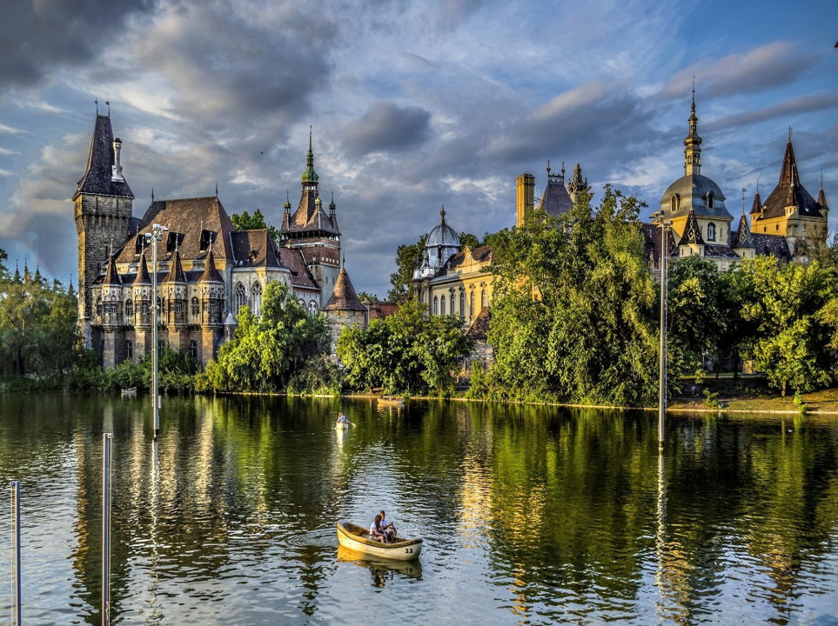
Страны Восточной Европы
Будапешт, Венгрия

Slide 5
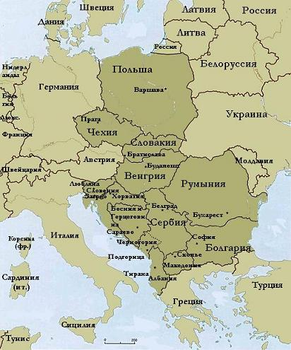
Страны Восточной Европы:
Польша
Чехия
Словакия
Венгрия
Румыния
Албания
Болгария
Македония
Сербия
Черногория
Босния и Герцеговина
Словения
Хорватия

Slide 6
Что мы узнаем?
Особенности географического положения
Особенности рельефа, климата, внутренних вод
Разнообразие населения и их
хозяйственную деятельность.
Чему мы научимся?
Характеризовать страны

Slide 7

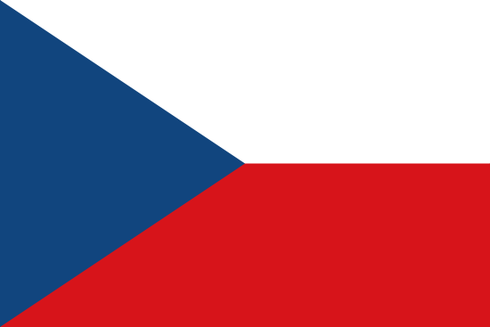


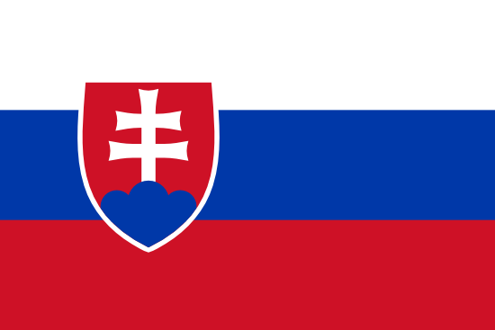




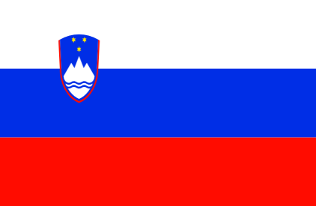
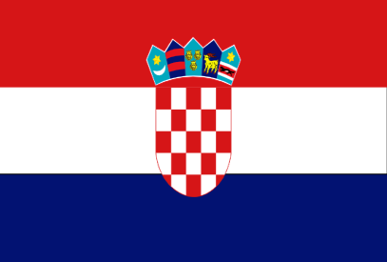


Польша
Албания
Тирана
Варшава
Болгария
София
Чехия
Македония
Скопье
Прага
Сербия
Белград
Словакия
Черногория
Цетине
Братислава
Босния и Герцеговина
Сараево
Венгрия
Будапешт
Словения
Любляна
Румыния
Хорватия
Загреб
Бухарест

Slide 8
План описания страны:
Чехия
Словакия
Венгрия
Румыния
Физическая карта Европы – стр.42-43;
Карта природных зон и климата – стр.41;
Карта строения земной коры – стр.4-5;
Плотность населения и народы – стр. 18-19
Политическая карта Европы – стр.44;
Карта населения и хозяйства – стр.45.

Slide 9
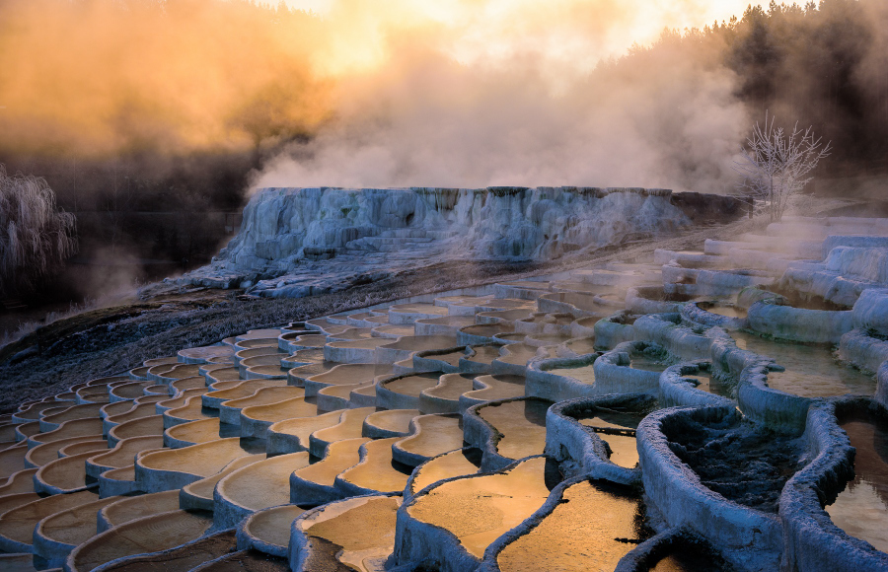
Egerszalok

Slide 10
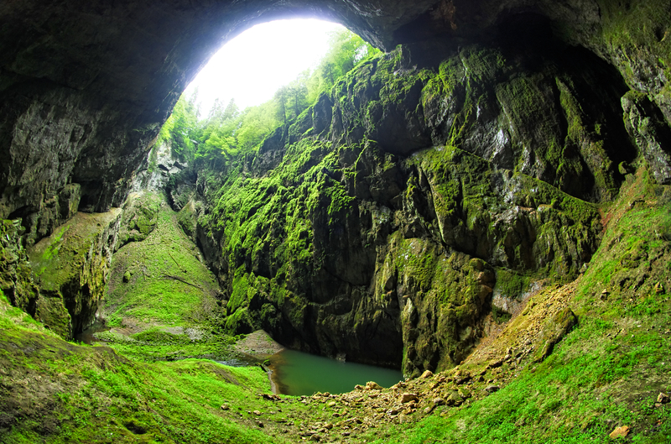
Moravský kras, Чехия

Slide 11
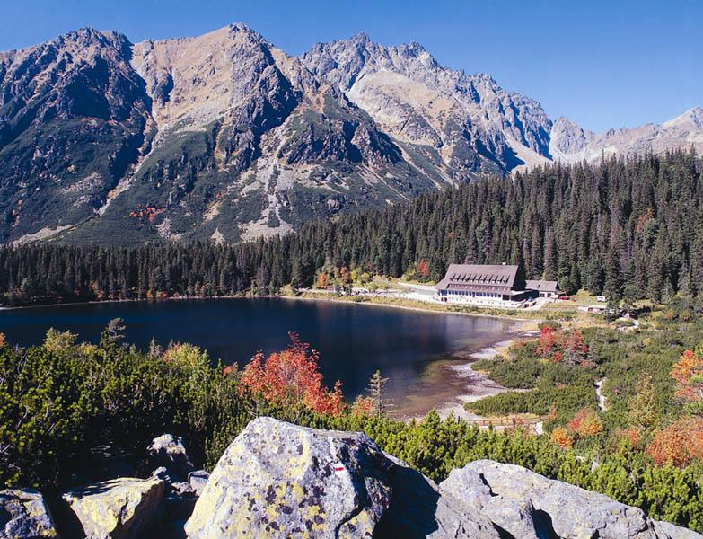
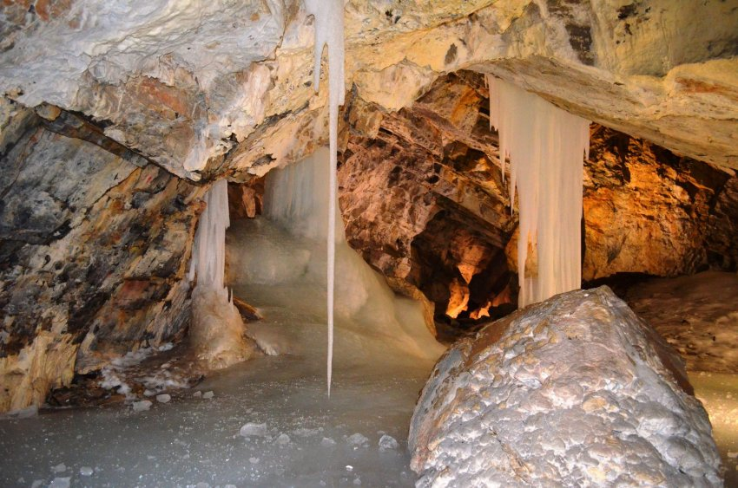
Деменовская ледяная пещера, Словакия
Татры

Slide 12
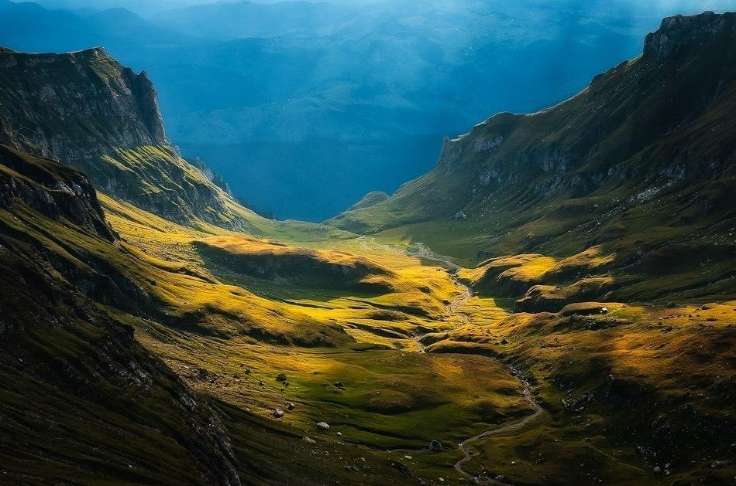
Platoul Bucegi, Румыния

Slide 13
Молодцы
Какие реки берут начало в Восточной Европе? Самая длинная река?
Всё запомнили?
Перечислите южные страны Восточной Европы?
В чем отличие рельефа в южной и северной частях Восточной Европы?

Slide 14
Домашнее задание:
Всем
П.56, вопрос №2 стр.283- письменно;
В к.к.- границы стран, выучить столицы.
*
Объясните расположение курортных зон в Румынии и Болгарии.
По желанию
Достопримечательности стран Восточной Европы.

Slide 15
Что мы узнали…
Особенности географического положения
Особенности рельефа, климата, внутренних вод
Разнообразие населения и их
хозяйственную деятельность.
Чему мы научились…
Характеризовать страны

Slide 16
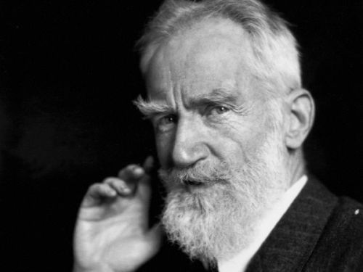
«Единственный путь, ведущий к знанию – это деятельность».
Джордж Бе́рнард Шо́у
26 июля 1856 года
— 2 ноября 1950 года.

Slide 17
Спасибо за урок. Удачного дня.

Slide 18
Источники:
География: Материки, океаны, народы и страны. 7 кл.: учебник / И.В.Душина, В.А. Коринская, В.А. Щенев; под ред. В.П. Дронова.- М.: Дрофа, 2014
http://www.strani.ru/st/vev/vev.JPG карта;
http://czech-rurepublic-gb.ru/wp-content/gallery/kafedralnyj-sobor-svyatogo-vitta/czech11105.jpg Кафедральный собор святого Витта
http://static.panoramio.com/photos/large/96309865.jpg Карловы Вары;
http://fb.ru/misc/i/gallery/30592/817846.jpg кроманьонец;
http://antropogenez.ru/uploads/tx_antropedia/ris._3.19._Sapiens.jpg кроманьонец;
http://www.bspu.by/teacher/Maliugin/Ancient1/Ludi/cro-magnon.gif череп;
http://pictures-full.org/wall/foto/img/f2fe6d702b77b98ddadd644bf7931f59.jpg Карпаты;
http://static.tonkosti.ru/images/b/bf/%D0%97%D0%B0%D0%BC%D0%BE%D0%BA_%D0%94%D1%80%D0%B0%D0%BA%D1%83%D0%BB%D1%8B_%D0%B2_%D0%A2%D1%80%D0%B0%D0%BD%D1%81%D0%B8%D0%BB%D1%8C%D0%B2%D0%B0%D0%BD%D0%B8%D0%B8.jpg Бран;
http://333v.ru/uploads/cf/cfa9fe27c54c2e40607966f301424df8.jpg Будапешт;
http://www.world-globe.ru/files/flags/poland_l.png флаг Польши;
http://www.world-globe.ru/files/flags/czech-republic_l.png флаг Чехии;
http://www.world-globe.ru/files/flags/slovakia_l.png флаг Словакии;

Slide 19
Источники:
http://www.world-globe.ru/files/flags/hungary_l.png флаг Венгрии;
http://www.world-globe.ru/files/flags/romania_l.png флаг Румынии;
http://www.world-globe.ru/files/flags/albania_l.png флаг Албании;
http://www.world-globe.ru/files/flags/bulgaria_l.png флаг Болгарии;
http://www.world-globe.ru/files/flags/macedonia_l.png флаг Македонии;
http://www.world-globe.ru/files/flags/serbia_l.png флаг Сербии;
http://www.world-globe.ru/files/flags/montenegro_l.png флаг Черногории;
http://www.world-globe.ru/files/flags/bosnia_l.png флаг Боснии;
http://www.world-globe.ru/files/flags/slovenia_l.png флаг Словении;
http://www.world-globe.ru/files/flags/croatia_l.png флаг Хорватии;
http://travelask.ru/system/images/files/000/035/976/wysiwyg/650eb0acc6f786aaa8b3392d21cb6876.jpg?1429007763 термальный курорт Эгерсалок.
http://ic.pics.livejournal.com/katriona_cat/14352497/46701/46701_original.jpg Моравский крас;
http://www.nice-places.com/data/articles/gallery/715/11979_850.jpg пещера;
http://www.turspeak.ru/sites/default/files/imagecache/full/vysoke_tatry_1.jpg Татры;
http://cs623431.vk.me/v623431955/2e9af/ckConA3rOv0.jpg Бучеджи;
http://lichnosti.net/photos/1975/quotes/8_51f29bff741b2.jpg Д.Б.Шоу.

